Slide 1




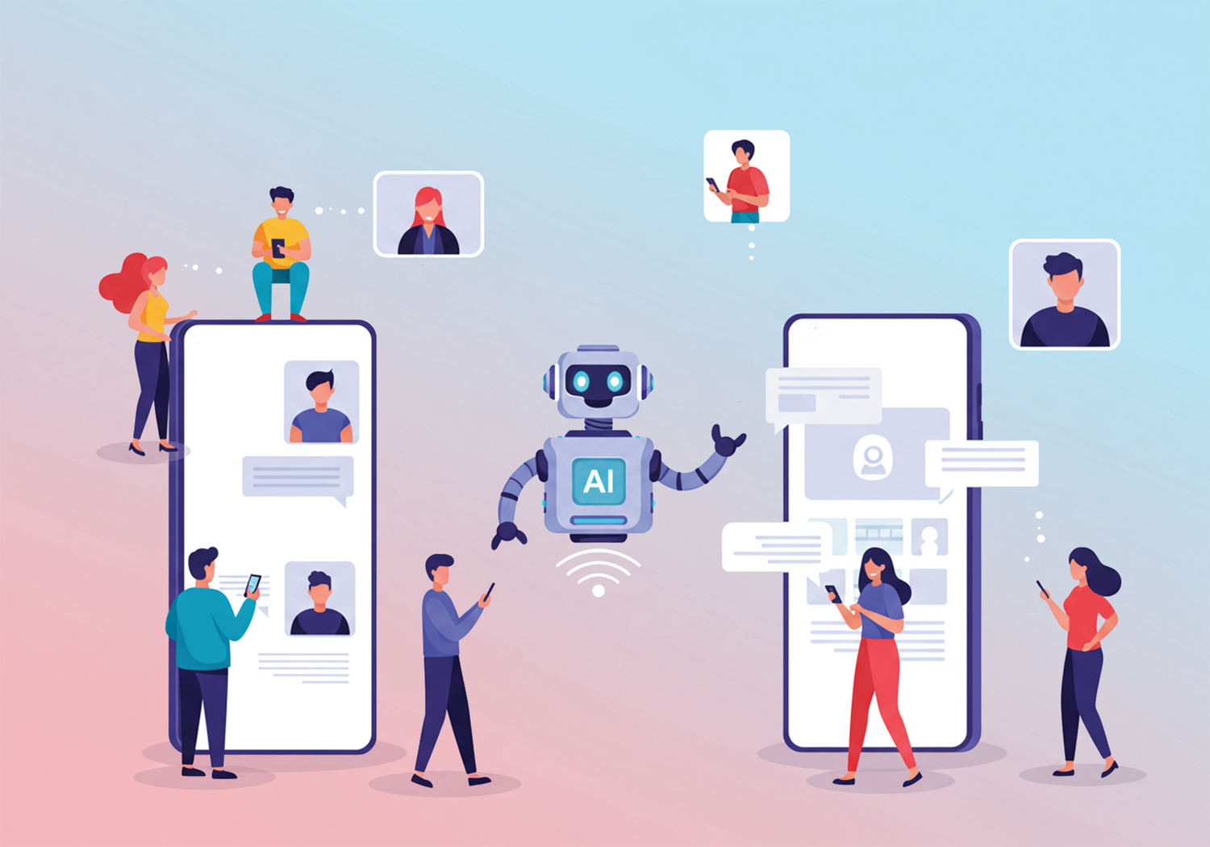

5-modul
NOGIRONLIGI BO‘LGAN SHAXSLARNING HUQUQLARI HIMOYA QILISHDA SUN’IY INTELLEKT VA RAQAMLI TEXXNOLOGIYALARNING AHAMIYATI

Slide 2

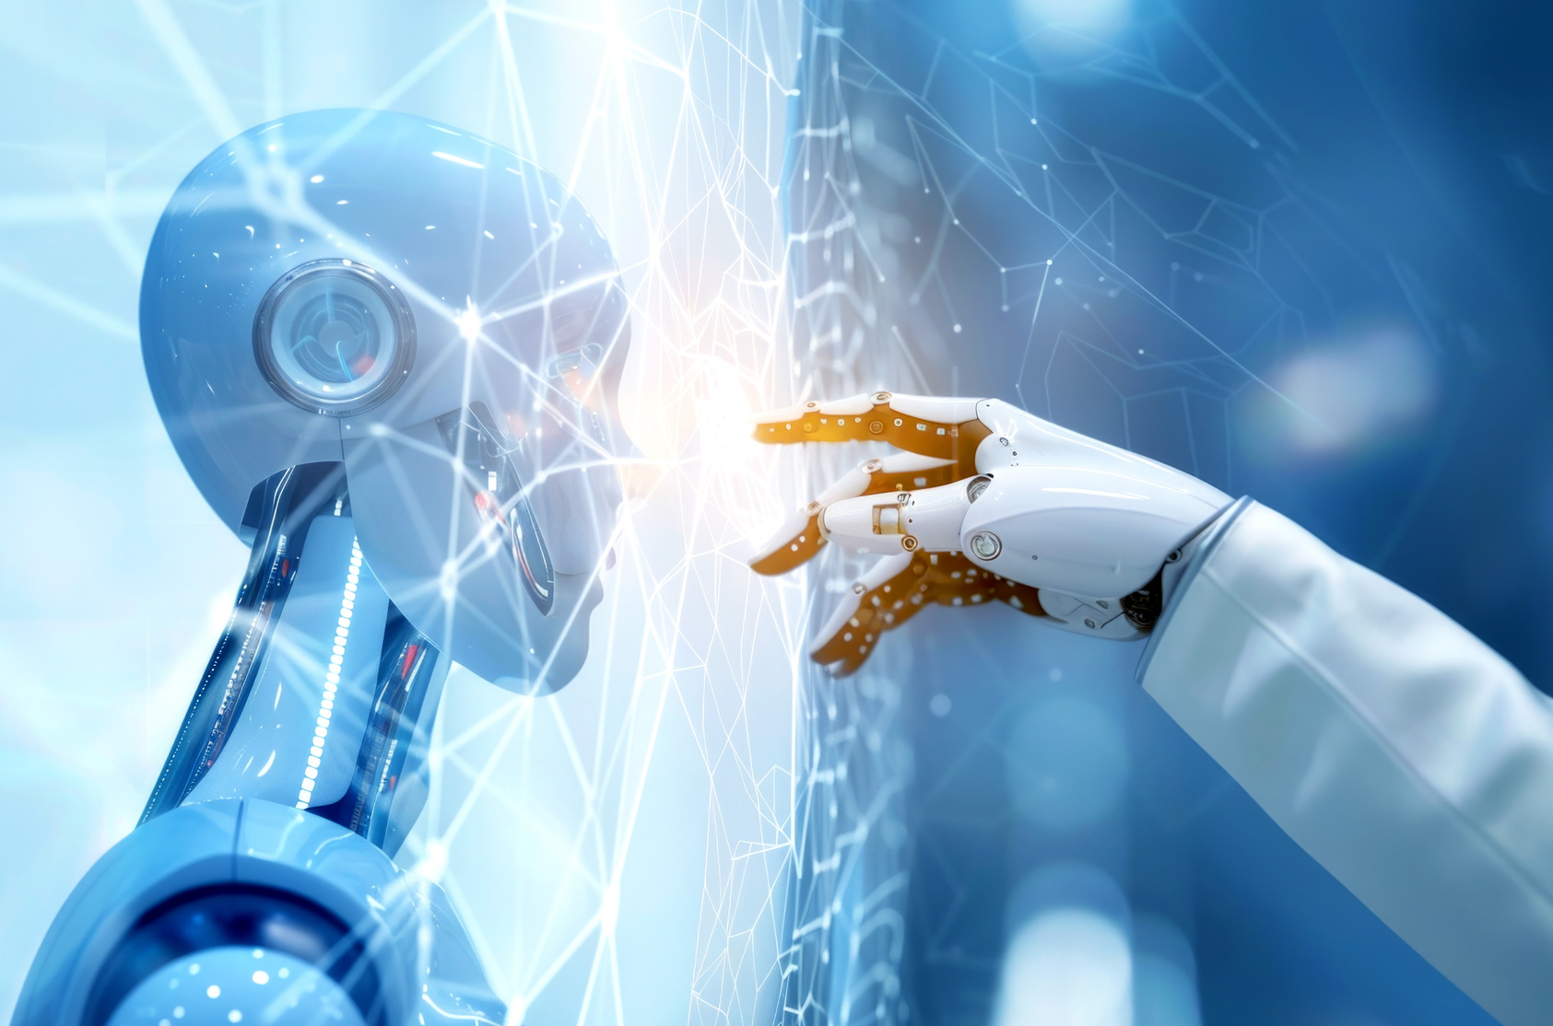

Kirish
Sun’iy intellekt (SI) va raqamli texnologiyalar nogironligi bo‘lgan shaxslarning huquqlarini ta’minlash va ularga teng imkoniyatlar yaratishda tobora muhim o‘rin egallamoqda. Bu texnologiyalar nafaqat kundalik hayotni yengillashtiradi, balki ta’lim, bandlik, adliya, sog‘liqni saqlash va ijtimoiy xizmatlardan foydalanishda huquqiy kafolatlarning amalda ishlashini kuchaytiradi.

Slide 3


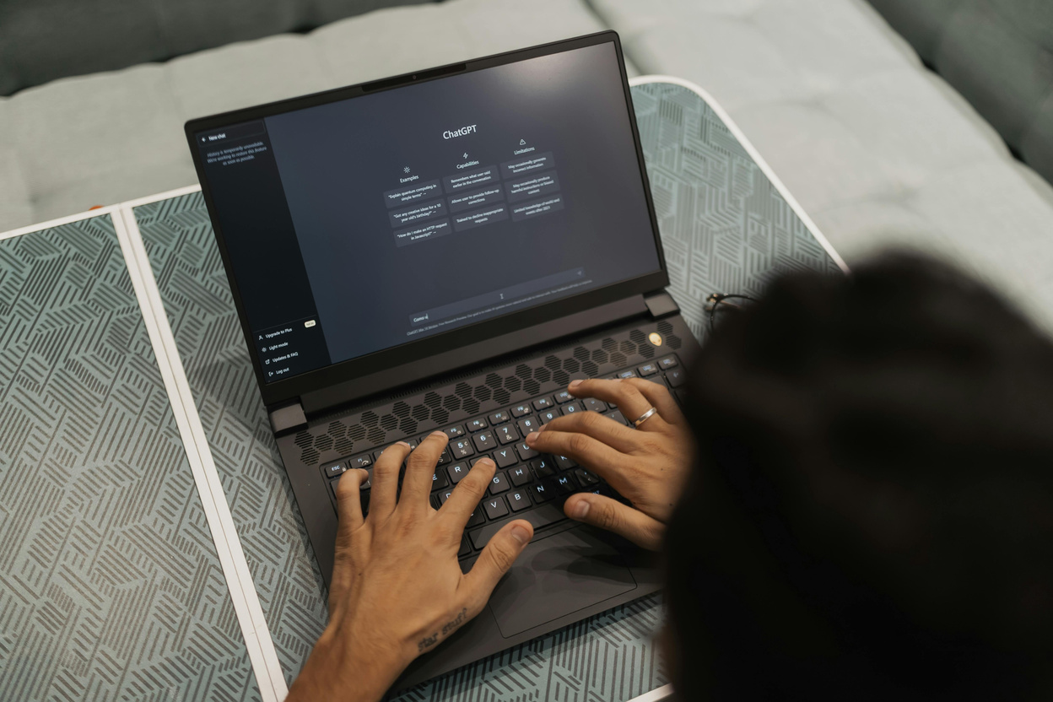

Sun’iy intellektning inklyuziv ta’limdagi roli
SI ta’lim jarayonida nogiron o‘quvchilarning individual ehtiyojlariga moslashtirilgan:
shaxsiylashtirilgan o‘quv dasturlari
nutqni matnga aylantirish
interaktiv modullar

Slide 4
Sun’iy intellekt asosidagi monitoring va tahlil tizimlari.
Sun’iy intellekt nogironligi bo‘lgan shaxslar huquqlarining buzilishi bilan bog‘liq holatlarni tezkor aniqlash, xavfli tendensiyalarni bashorat qilish va diskriminatsiya darajasini tahlil qilish imkonini beradi. Masalan, raqamli platformalar orqali kelayotgan murojaatlarni AI avtomatik tasniflaydi, ustuvorlik bo‘yicha ajratadi va inson huquqlariga tahdid bo‘lishi mumkin bo‘lgan holatlarda tizim darhol ogohlantirish beradi. Bu nazoratni kuchaytiradi va javob choralarini tezlashtiradi.

Slide 5

Nogironligi bo‘lgan shaxslar uchun yaratilgan raqamli vositalari
Nutqni matnga aylantiruvchi texnologiyalar
Google Speech-to-Text;
Microsoft Dictate;
Otter.ai kabi ilovalar aynan shu maqsadga xizmat qiladi.

Slide 6


Jismoniy harakatlanishida cheklov bo‘lgan shaxslar uchun ham maxsus texnologiyalar ishlab chiqilgan.
Quyidagi texnologiyalar jismoniy imkoniyati cheklangan shaxslar uchun yaratilgan:
1. Ko‘zni kuzatib boshqarish tizimlari (Eye-tracking);
2. Moslashtirilgan klaviaturalar va sichqonchalar;
3. Sensorli boshqaruv tizimlari;
4. Elektr aravachalar uchun mobil boshqaruv ilovalari.

Slide 7
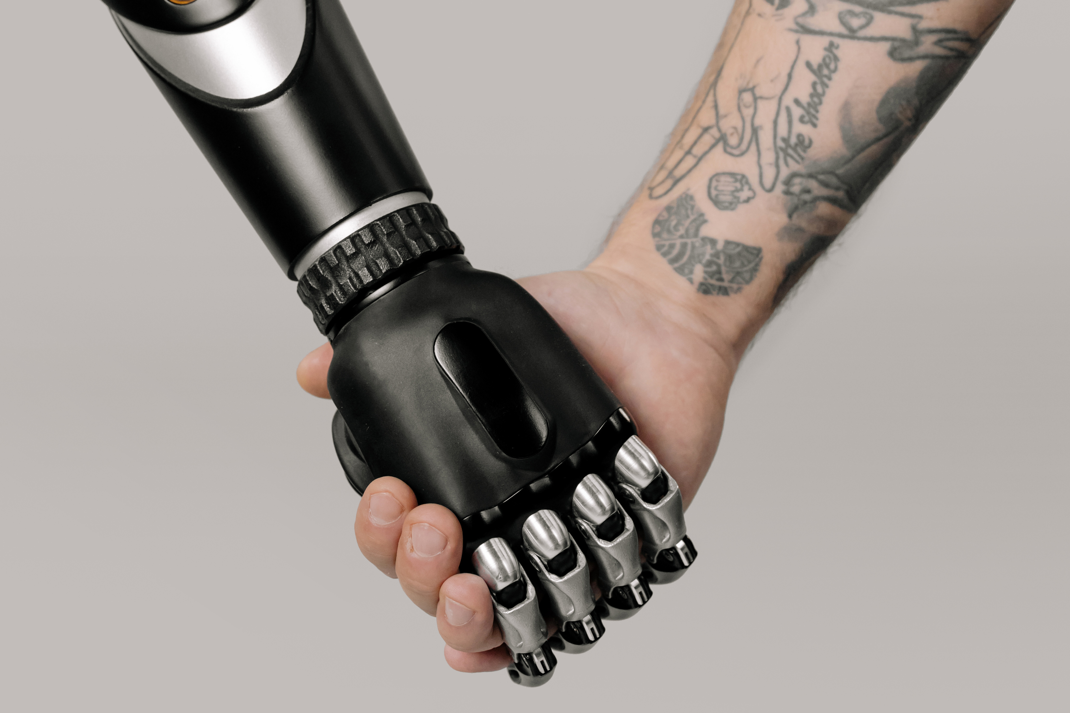


Sun’iy intellekt nogiron o‘quvchilar uchun shaxsiylashtirilgan ta’lim yaratishda hozirgi kunda eng samarali, tez rivojlanayotgan va global darajada qo‘llanilayotgan texnologiyalardan biridir.
Birinchidan, AI matnlarni nogiron o‘quvchilar uchun soddalashtirib berish imkonini yaratadi. Murakkab huquqiy, ilmiy yoki texnik matnlarni avtomatik tarzda qisqa, tushunarli va mantiqiy tuzilishga ega shaklga keltiruvchi tizimlar o‘quvchining bilim olish jarayonini yengillashtiradi.
Ikkinchidan, AI murakkab matn va tushunchalarni vizual kontentga aylantira oladi. Diagramma, infografika, video animatsiya yoki interaktiv tasvirlar orqali mavzu ko‘proq idrok qilinadigan shaklga keladi.
Uchinchidan, sun’iy intellekt har bir o‘quvchining individual o‘rganish sur’atiga moslasha oladi. An’anaviy ta’limda barcha o‘quvchilar bir xil tezlikda dars o‘tadi, bu esa nogiron o‘quvchilarni ortda qoldirishi yoki aksincha, ularni o‘zlariga mos o‘qish darajasigacha sekinlashtirishi mumkin. preferensiya va imtiyozlar berish;
Sea Level Rise

Slide 8
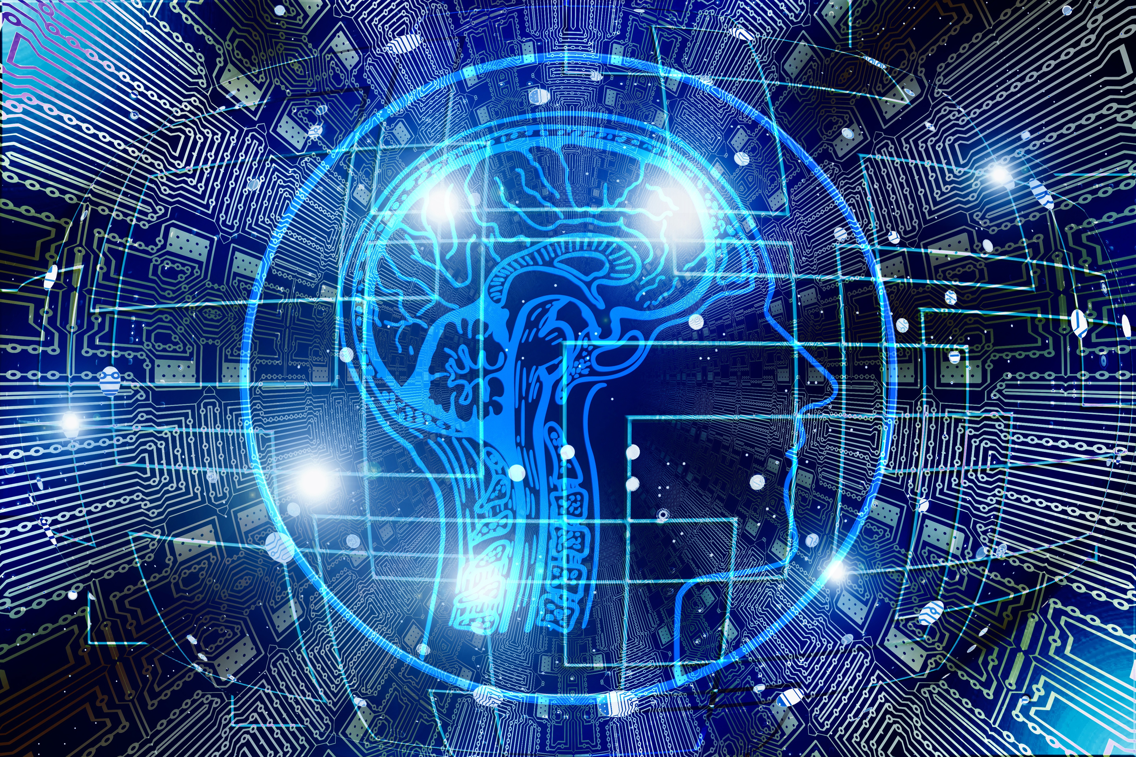
Sun’iy intellekt va raqamli texnologiyalar yordamida huquqbuzarliklarni aniqlash va monitoring olib borish
Video-analitika orqali jamoat joylarida pandus, lift, maxsus o‘rindiq, ko‘taruv mexanizmlarining mavjudligini va real ishlatilishini aniqlash.
Nutqni tanish (speech recognition) texnologiyasi orqali xizmat ko‘rsatuvchi xodimlarning kamsituvchi iboralar yoki rad javobini aniqlash.
Matn tahlili (text-mining) orqali elektron murojaatlar, ijtimoiy tarmoqlar, shikoyatlar va rasmiy yozishmalardagi kamsitish holatlarini topish.

Slide 9

AI yordamida diskriminatsiyani aniqlashning ahamiyati
Sun’iy intellekt insonlar ko‘pincha sezmaydigan yoki atayin yashiriladigan holatlarni aniqlaydi. Masalan:
i.Nogiron shaxs o‘z huquqining buzilganini bilmasligi mumkin.
ii.Davlat xizmatlari xodimi rad etish sababini “texnik nosozlik” deb ko‘rsatishi mumkin.
iii.Transport tizimida pandus bor, lekin amalda ishlamaydi.
iv.Ish beruvchi nogiron shaxsni qabul qilmaslik uchun formal bahona chiqarishi mumkin.

Slide 10

MONITORING TIZIMLARI HUQUQBUZARLIKLAR DINAMIKASINI HAM TAHLIL QILADI
Qaysi hududda, qaysi tashkilotda yoki qaysi turdagi xizmatlarda nogiron shaxslar huquqlari eng ko‘p buzilayotgani bo‘yicha statistika shakllantiriladi. Bu esa davlat idoralari, Ombudsman, nogironlar tashkilotlari va NNTlar uchun muammoli nuqtalarni aniqlash va ular bo‘yicha tezkor choralar ko‘rish imkonini yaratadi.

Slide 11
E’TIBORINGIZ UCHUN RAXMAT!

